Slide 1

Đặc Tính Quá dòng của Relay số

Slide 2
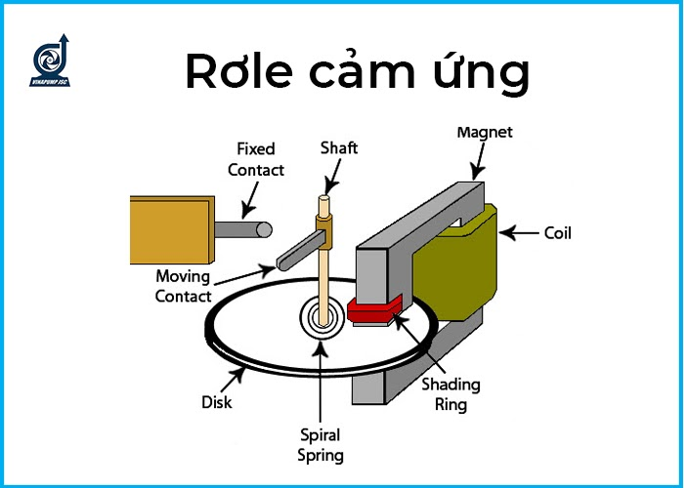
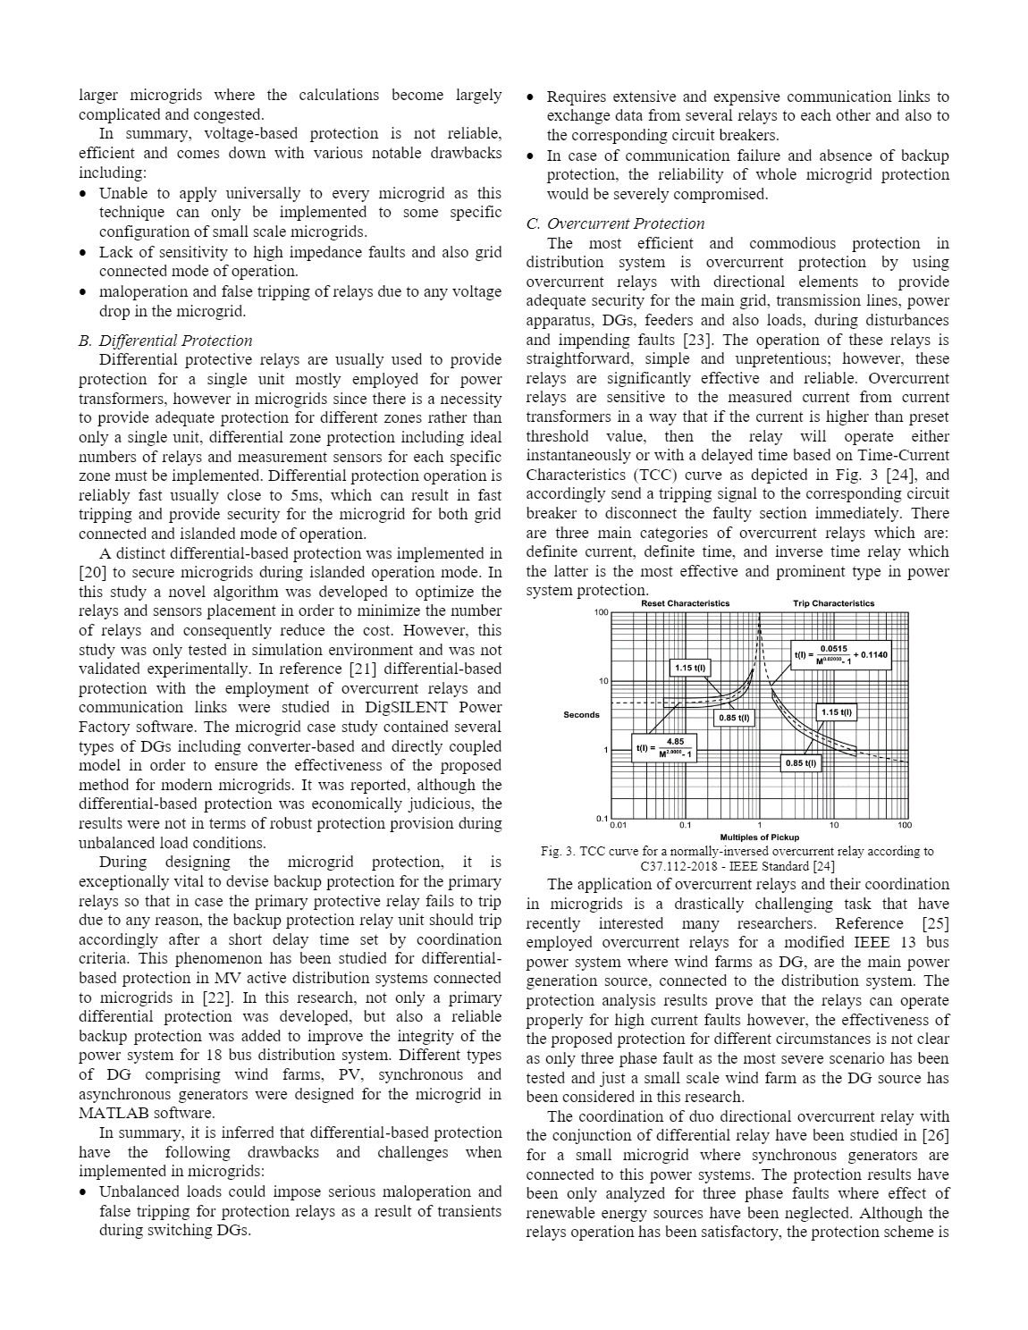
Mô hình Relay cơ dạng cảm ứng
Over current
Under current
XTĐ
Xo
XTĐ
Xo
T trip
T reset

Slide 3
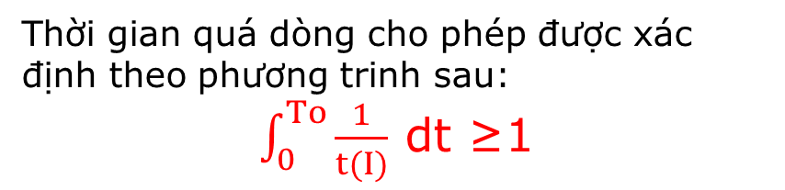
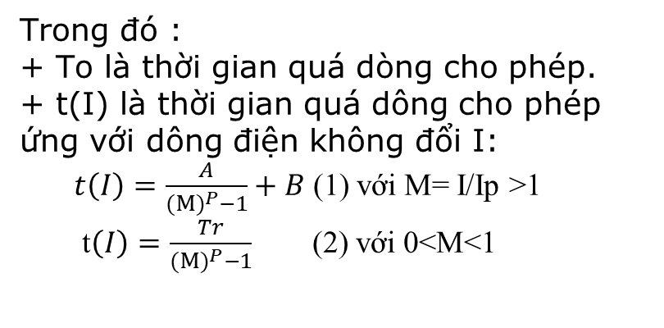
ỨNG DỤNG ĐẶC TÍNH RELAY CƠ TRONG RELAY SỐ
Thời gian quá dòng cho phép được xác định theo phương trinh sau:
$\int_{0}^{To}{\frac{1}{t(I)}}$ dt ≥1
Trong đó :
+ To là thời gian quá dòng cho phép.
+ t(I) là thời gian quá dông cho phép ứng với dông điện không đổi I:
$t\left(I\right)=\frac{A}{{(M)}^{P}−1}+B$ (1) với M= I/Ip >1
t$\left(I\right)=\frac{Tr}{{(M)}^{P}−1}$ (2) với 0<M<1

Slide 4
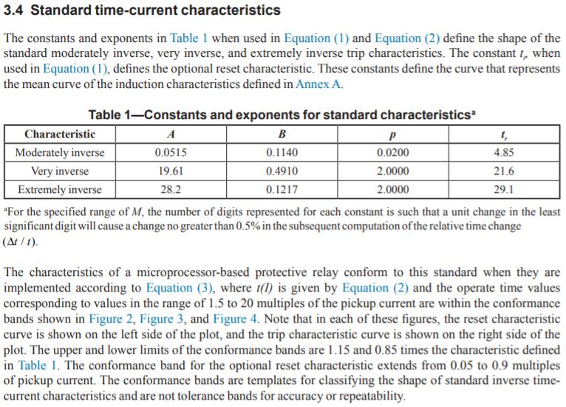
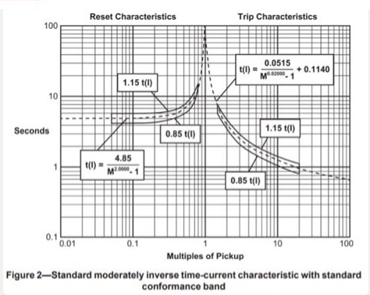
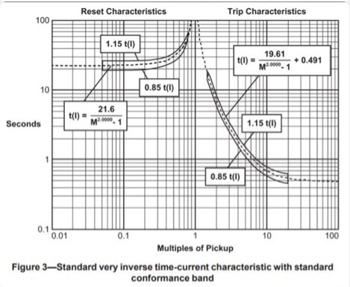
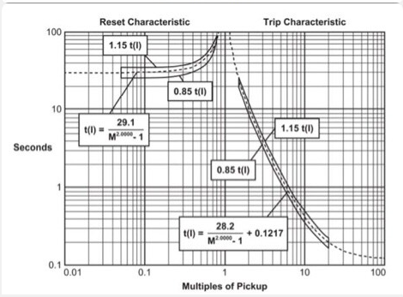
ỨNG DỤNG TRONG RELAY SỐ

Slide 5
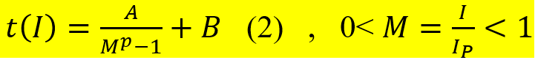
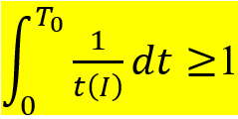
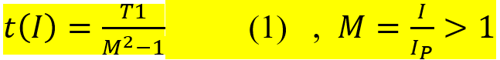
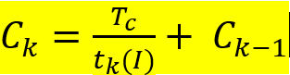
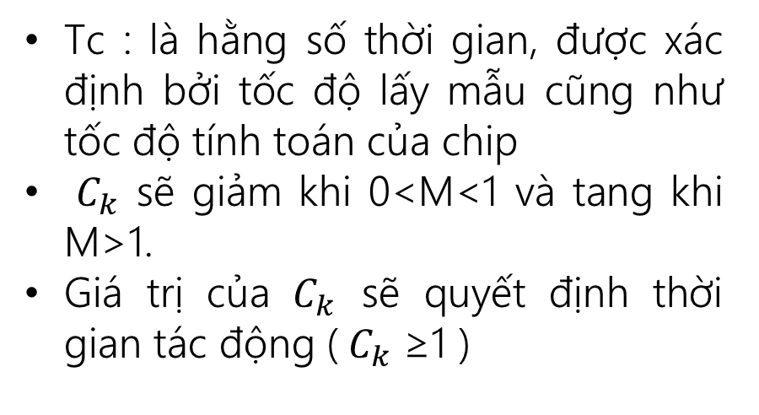
XÂY DỰNG THUẬT TOÁN LẬP TRÌNH
Tc : là hằng số thời gian, được xác định bởi tốc độ lấy mẫu cũng như tốc độ tính toán của chip
$C_{k}$ sẽ giảm khi 0<M<1 và tang khi M>1.
Giá trị của $C_{k}$ sẽ quyết định thời gian tác động (${ C}_{k}$ ≥1 )

Slide 6
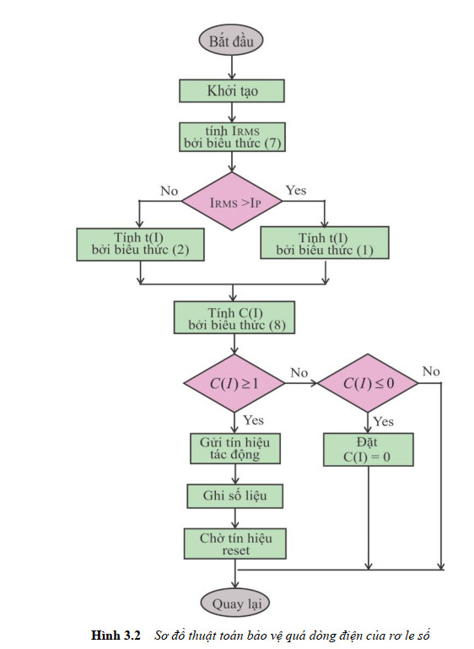

SƠ ĐỒ THUẬT TOÁN

Slide 7
KẾT QUẢ THỬ NGHIỆM

Slide 8
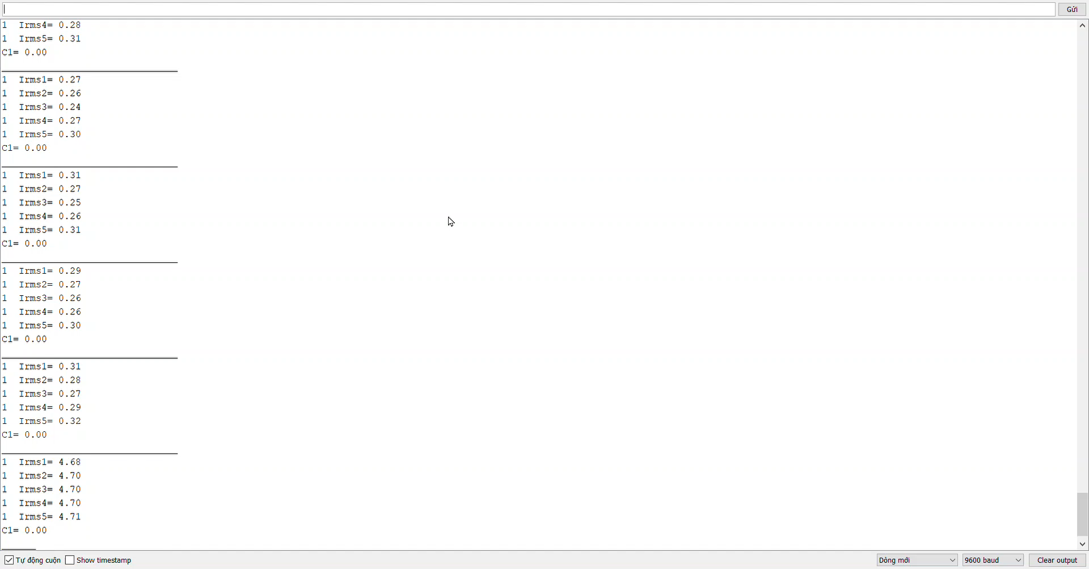
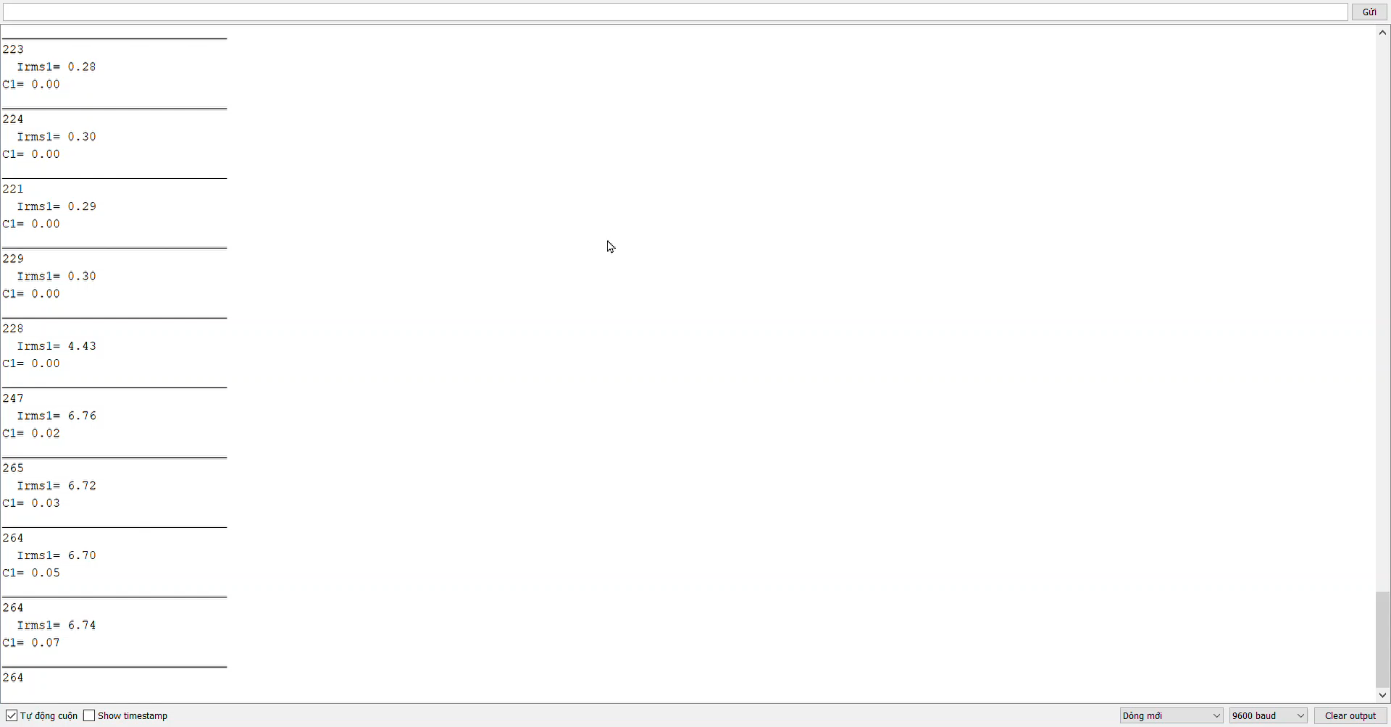
KẾT QUẢ THỬ NGHIỆM

Slide 9
Kiểm tra Đường Đặc Tính

Slide 10
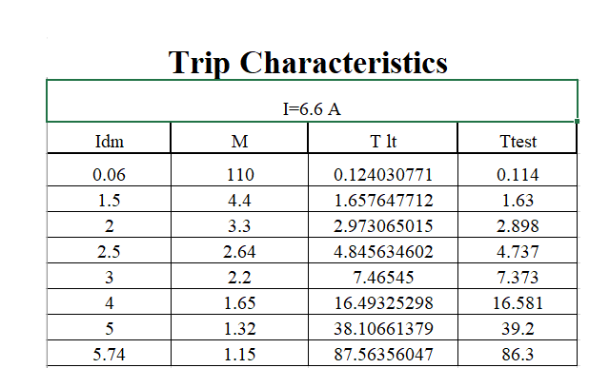
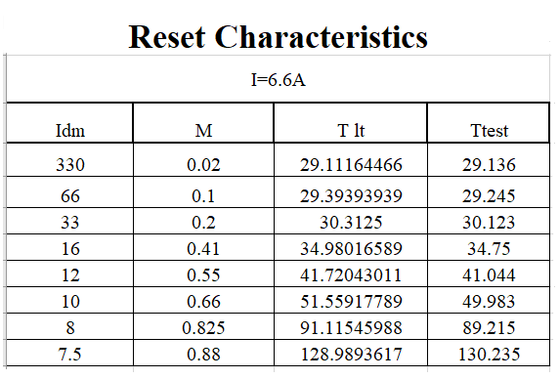

Slide 11
